Slide 1
校園性別事件填報系統陳核作業與處理實務（性別事件校安通報）Q&A
稻香國民小學黃桂蓉
109年8月26日

Slide 2
簡報項目
壹、通報
貳、使用者帳號設定
參、系統填報及操作說明
肆、審核作業
伍、相關資源利用
陸、其他補充說明

Slide 3
壹、通報
知悉 疑似 24小時 通報
告知單VS檢舉單 一樣嗎？
24小時如何算？
行為人不詳，要通報嗎？
不須經當事人同意。(社政系統備註說明-輔導人員)

Slide 4
壹、通報
告知單VS檢舉單 一樣嗎？
知悉人欲告知窗口，請填告知單
如果不是要調查，請別再寫申請調查/檢舉調查單了喔！

Slide 5
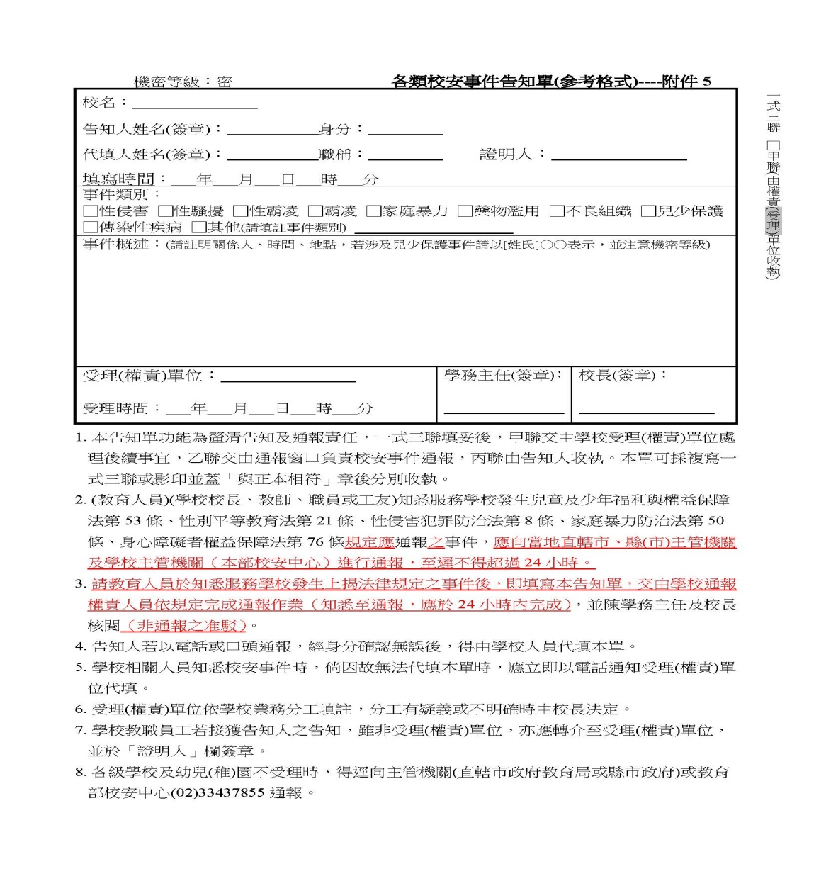
告知單參考格式
教育人員知悉疑似性侵害、性騷擾或性霸凌事件後，了解初步訊息，告知校內負責通報人員進行通報。
哪裡找得到？
教育部性別平等教育全球資訊網
https://www.gender.edu.tw/
最新消息

Slide 6

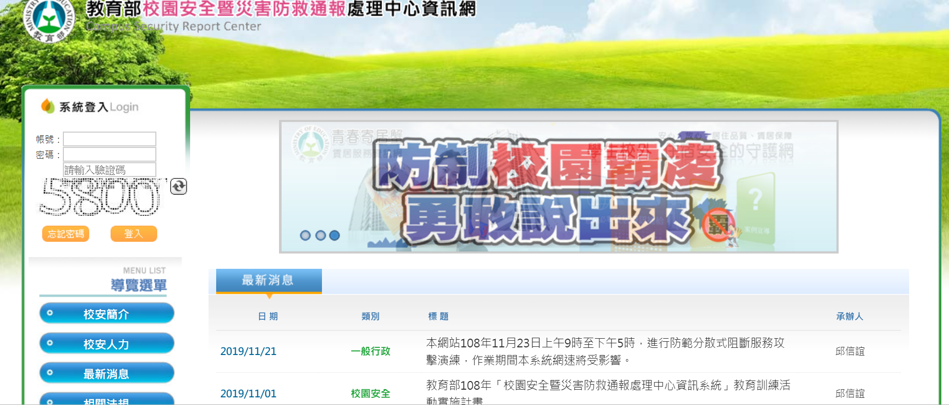

Slide 7
24小時通報
24小時的計算是從
誰知悉開始計算起呢？

Slide 8
24小時通報
教育人員在執行職務，知悉有疑似家庭暴力(含目睹家暴)、性侵害或知悉兒童及少年有遭受傷害情形，自校內第一人知悉時起學校應於24小時內至社會安全網-關懷e起來網站完成通報。
請周知校內教職員工責任通報時程，若有相關情形應立即轉知學校窗口辦理通報，學校併同通報教育部校安中心。

Slide 9
24小時通報
例如：週五晚上10點知悉，可以星期一上午8點上班時間通報嗎？
依規定須於24小時內通報，因此在隔日（週六）晚上10點前必須完成通報。

Slide 10
知悉發生校園性別事件
3日內移交性平會
如有申請/檢舉調查則另有期限規定：
除性平法第29條明定不受理情形外，
3日內交付性平會…..
7日內移送管轄權學校
20日內……..
第一人知悉起算
社政通報
24小時內
關懷e起來：(疑似被害人)
1.兒少保護事件
2.性剝削事件……
告知
校安通報
學校通報窗口
性別事件或非性平法事件
從知悉到完成通報，必須於24小時完成。

Slide 11
校安、社政統一通報窗口
教育部國教署106年2月18日臺教國署學字第1060014622號函
說明：
三、鑑於各級學校屢有因「社政通報」或「校安通報」其中一種漏未或延遲通報，而有受罰之情事，教育部第7屆性別平等教育委員會於105年12月20日第4次會議決議，各級學校之通報權責人員宜整合至校安通報人員，並施以通報知能之培訓。

Slide 12
壹、通報
Q：行為人不詳，要通報嗎？
A：要通報。如行為人是校外人士未來知悉資料時可續報方式增加資料，如非校外人士則再次通報(原通報已鎖住)，通報時記得務必註明原校安通報序號。

Slide 13
Q：通報後又發現被害人另有性侵害事件，是否需再通報？
A：是的。
有關學校人員依法通報性侵害事件之後，於性平調查又知悉被害人於不同時間、地點發生性侵害情事，如知悉該後續發生之事件，與前次通報之性侵害事件非同一事件，仍應依事件1通報之原則，於時限內將所悉內容通報該管直轄市、縣(市)主管機關處理。
(衛生福利部102年9月3日衛部護字第1021480151號函釋)

Slide 14
Q：性別事件通報不須經當事人同意？
A：是的。
但若當事人不想被通報，請於社政系統法定通報單上備註說明，請社政人員先行聯繫學校輔導教師或學輔人員。

Slide 15
Q：性剝削案件並涉性平案，或相反之，該如何通報？
A：因校安通報尚無法同時進行性剝削案件並涉性平案抑或性平案件涉性剝削案兩種類型之通報，爰建請加強辨識性剝削與性平案件之態樣；另倘有上開情形時優先以性平案件類型進行校安通報，俾利案件後續列管至「校園性侵害性騷擾及性霸凌回覆填報系統 / 統計管理系統」。

Slide 16
※性別平等教育法
第 2 條
三、性侵害：指性侵害犯罪防治法所稱性侵害犯罪之行為。
四、性騷擾：指符合下列情形之一，且未達性侵害之程度者：
（一）以明示或暗示之方式，從事不受歡迎且具有性意味或性別歧視之言詞或行為，致影響他人之人格尊嚴、學習、或工作之機會或表現者。
（二）以性或性別有關之行為，作為自己或他人獲得、喪失或減損其學習或工作有關權益之條件。
五、性霸凌：指透過語言、肢體或其他暴力，對於他人之性別特徵、性別特質、性傾向或性別認同進行貶抑、攻擊或威脅之行為且非屬性騷擾者。

Slide 17
壹、通報─24小時內完成通報
(一)法定通報：
※依據兒童及少年福利與權益保障法第53條
知悉發生疑似性侵害或未滿18歲者性騷擾或
性霸凌案件，應向各縣市政府社會局/處或家
暴及性侵害防治中心進行法定通報（傳真或上
關懷e起來網站通報
https://ecare.mohw.gov.tw/）

Slide 18
壹、通報─24小時內完成通報
(二)校安通報：
※性別平等教育法
第 21 條 學校校長、教師、職員或工友知悉服務學校發生疑似校園性侵害、性騷擾或性霸凌事件者，除應立即依學校防治規定所定權責，依性侵害犯罪防治法、兒童及少年福利法 、身心障礙者權益保障法及其他相關法律規定通報外，並應向學校及當地直轄市、縣(市)主管機關通報，至遲不得超過二十四小時。
第36條 學校校長、教師、職員或工友有下列情形之一者，處新臺幣三萬元以上十五萬元以下罰鍰：
一、違反第二十一條第一項規定，未於二十四小時內，向學校及當地直轄市、縣（市）主管機關通報。

Slide 19
壹、通報─24小時內完成通報
(三)法定通報與校安通報：
 | 18以歲以下 | 18歲以上
性侵害 | 法定通報 校安通報
性騷擾 | 法定通報 校安通報 | 校安通報
性霸凌 | 法定通報 校安通報 | 校安通報

Slide 20
24小時通報
Q1.法定通報和校安通報一樣嗎？
A1.不一樣，法定通報係指 社政單位關懷 E 起來。
Q2.只要通報一個就算完成通報了嗎？

Slide 21
24小時通報
Q3.什麼時候只需要通報校安？
A3.當性平跨校案，貴校學生僅為行為人時，或是該案件為社政單位告知(須於通報單上註明)，毋須進行法定通報 (關懷e起來)。

Slide 22
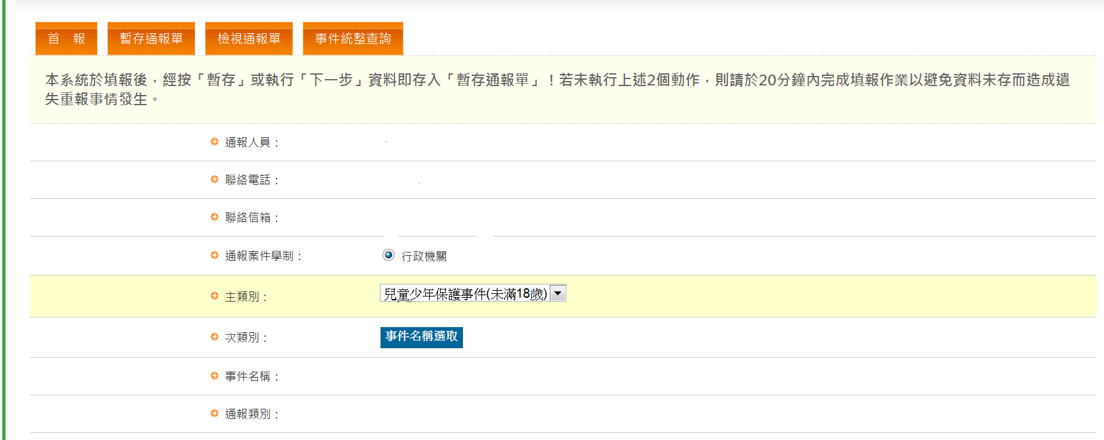
次類別(事件名稱選取)
性侵害、性騷擾或性霸凌事件
安全維護事件
兒少保護事件
校安通報
主類別
主類別
18歲以下
知悉18歲以上(下)性侵害事件(性平或非屬性平)
知悉18歲以上(下)性騷擾事件(性平或非屬性平)
知悉18歲以上(下)性霸凌事件

Slide 23
24小時通報
Q：安全維護和兒少保事件類別有相同項目，都可以通報？
A：不，安全維護是指18歲以上喔！

Slide 24
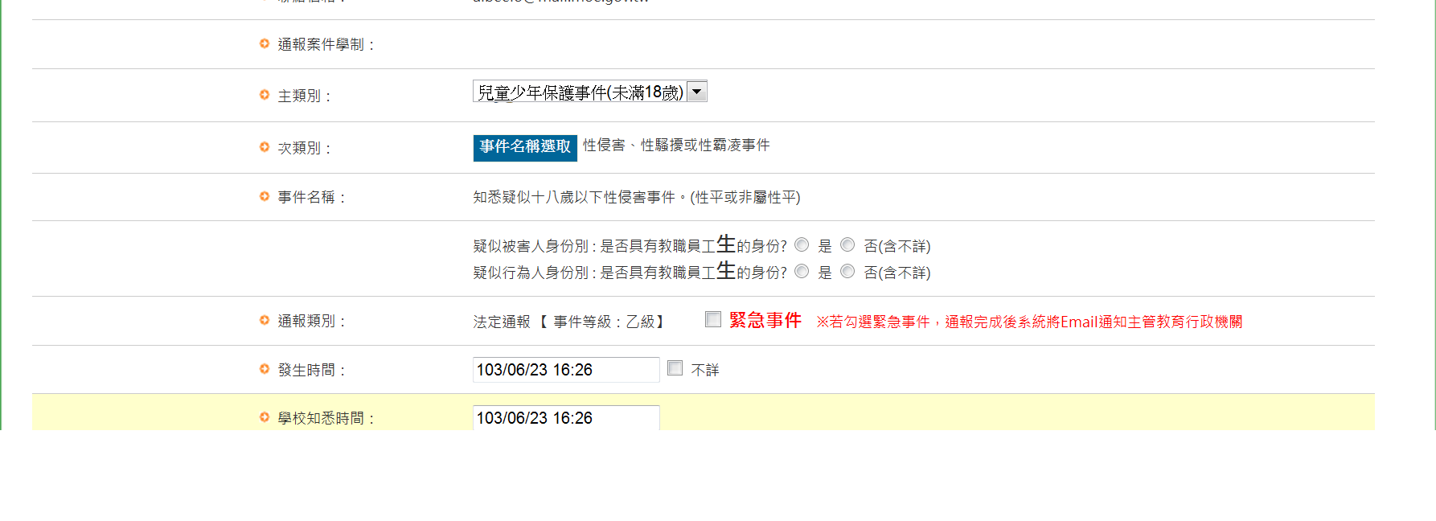
校安通報
學生

Slide 25
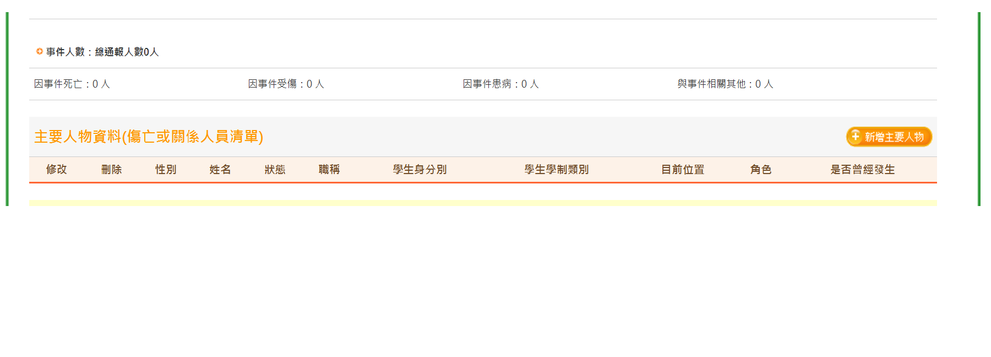

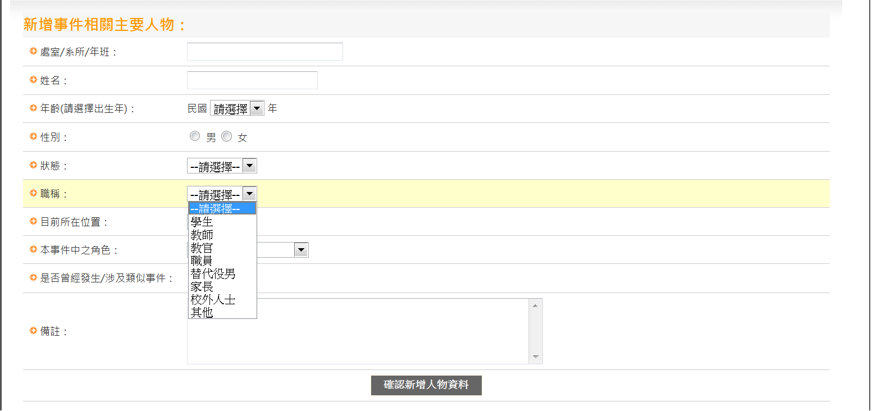
校安通報
職稱：發生行為時之身分

Slide 26
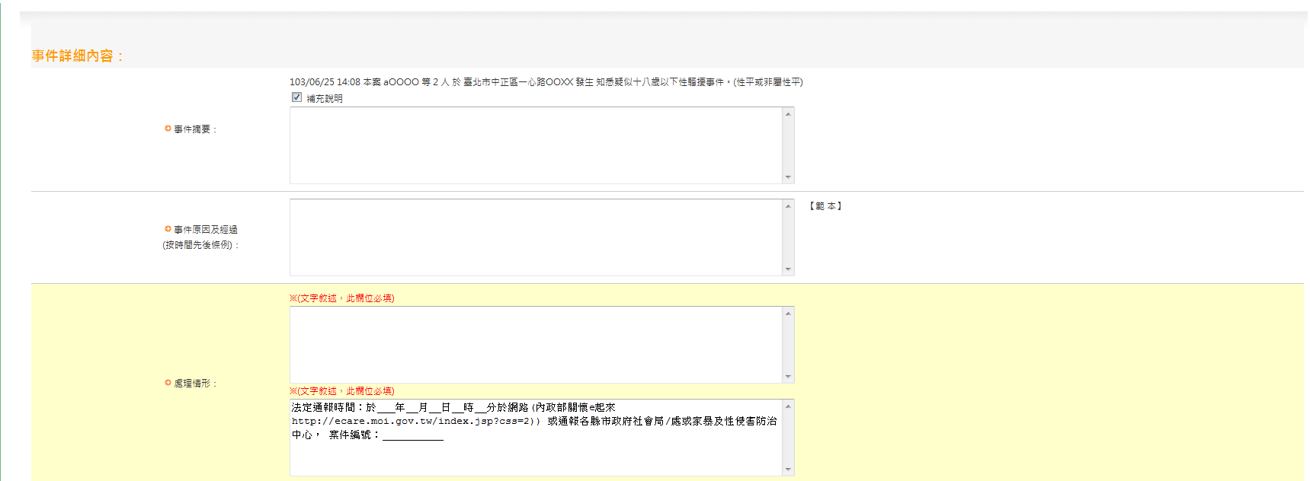
校安通報
不論當事人是否成年，均請以代號表示，例如黃 ， 亦不需輸入足以識別之個人資訊
(例如：地址或手機號碼)

Slide 27
校園性侵害、性騷擾或性霸凌事件定義
（一）當事人一方為學生，他方為校長、教師、職員、工友或學生。
(家庭內發生之案件、校外或社會人士均請釐清當事人是否具有前述之身分)
（二）雙方當事人不以同一學校為限。
（三）教師包含專兼任教師、代理或代課教師、 教官、護理教師、
體育教練、社團指導老師及其他執行教學、研究或教育實
習之人員等。
（四）職員、工友係指教師以外，固定或定期執行學校事務之人員
（五）學生係指具有學籍、接受進修推廣教育者或交換學生。

Slide 28
列管中
可續報
屬性別平教育法事件
生對生
師對生
生對師
職員工對生
生對職員工
非屬性別平等教育法事件
不詳
親友對生
家長對生
陌生人對生
社區人士對生
師對師
師對職員工
職員工對師
職員工對職員工
一方或雙方為幼兒園學童
生對不具有教職員工身分者

Slide 29
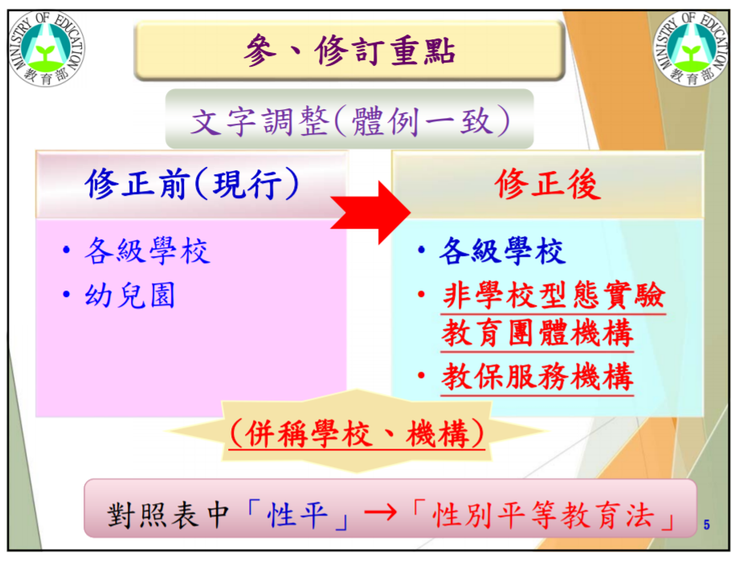
校園安全及災害事件通報作業要點修正規定

Slide 30
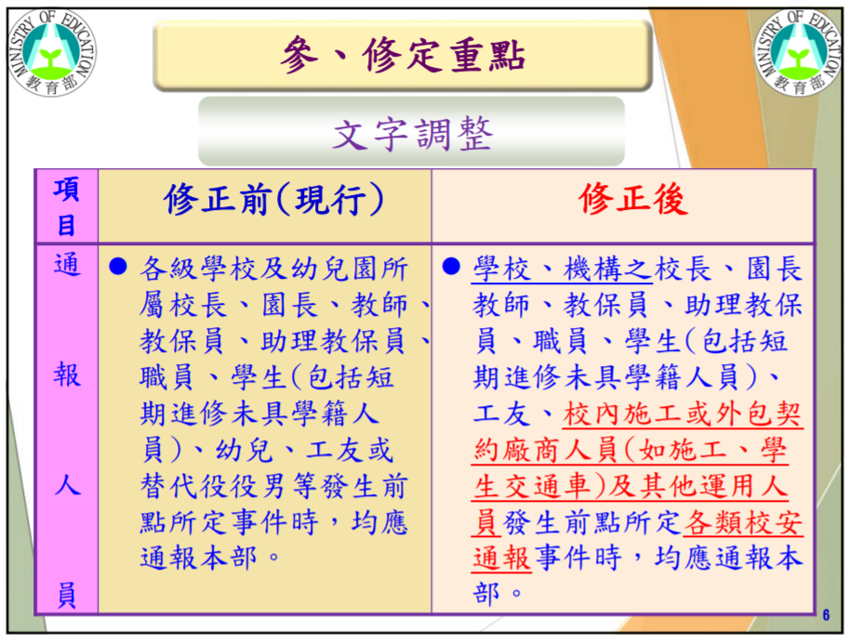
校園安全及災害事件通報作業要點修正規定

Slide 31
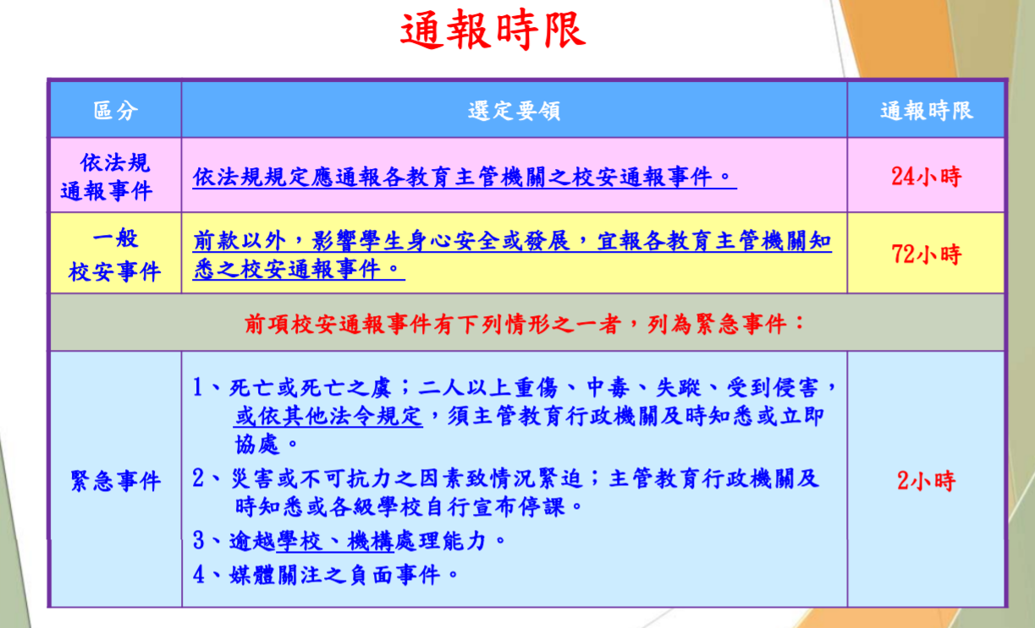
校園安全及災害事件通報作業要點修正規定

Slide 32
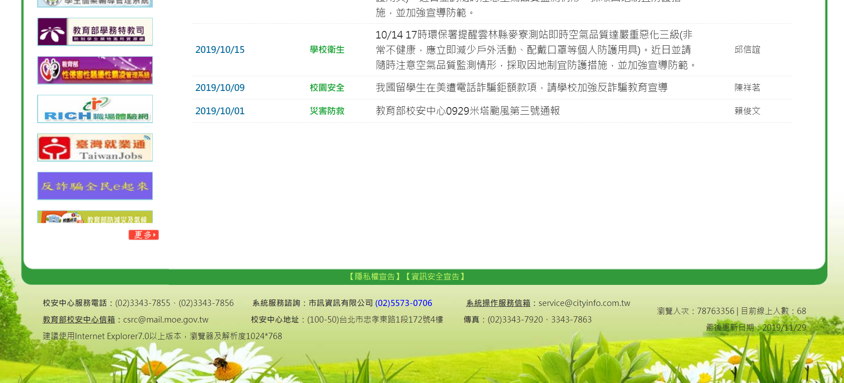
停機或網頁故障請改用傳真方式！(教育部、教育處)

Slide 33

校園性侵害性騷擾及性霸凌回覆填報系統 / 統計管理系統
使用者帳號設定

Slide 34
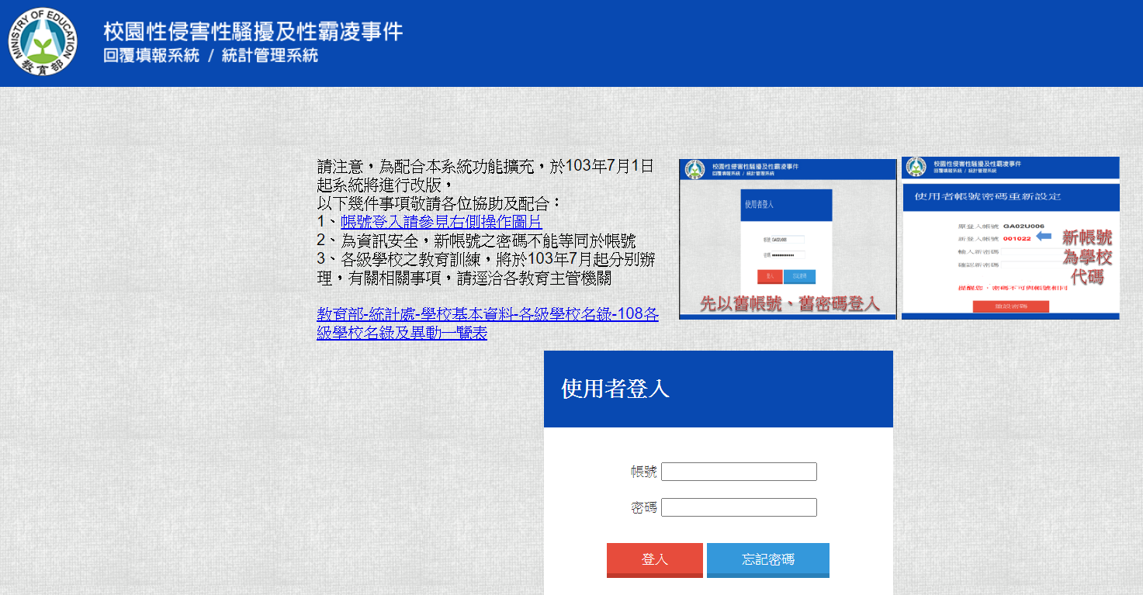
校園性侵害性騷擾及性霸凌回覆填報系統 / 統計管理系統
https://csrcsahb.moe.edu.tw/

Slide 35
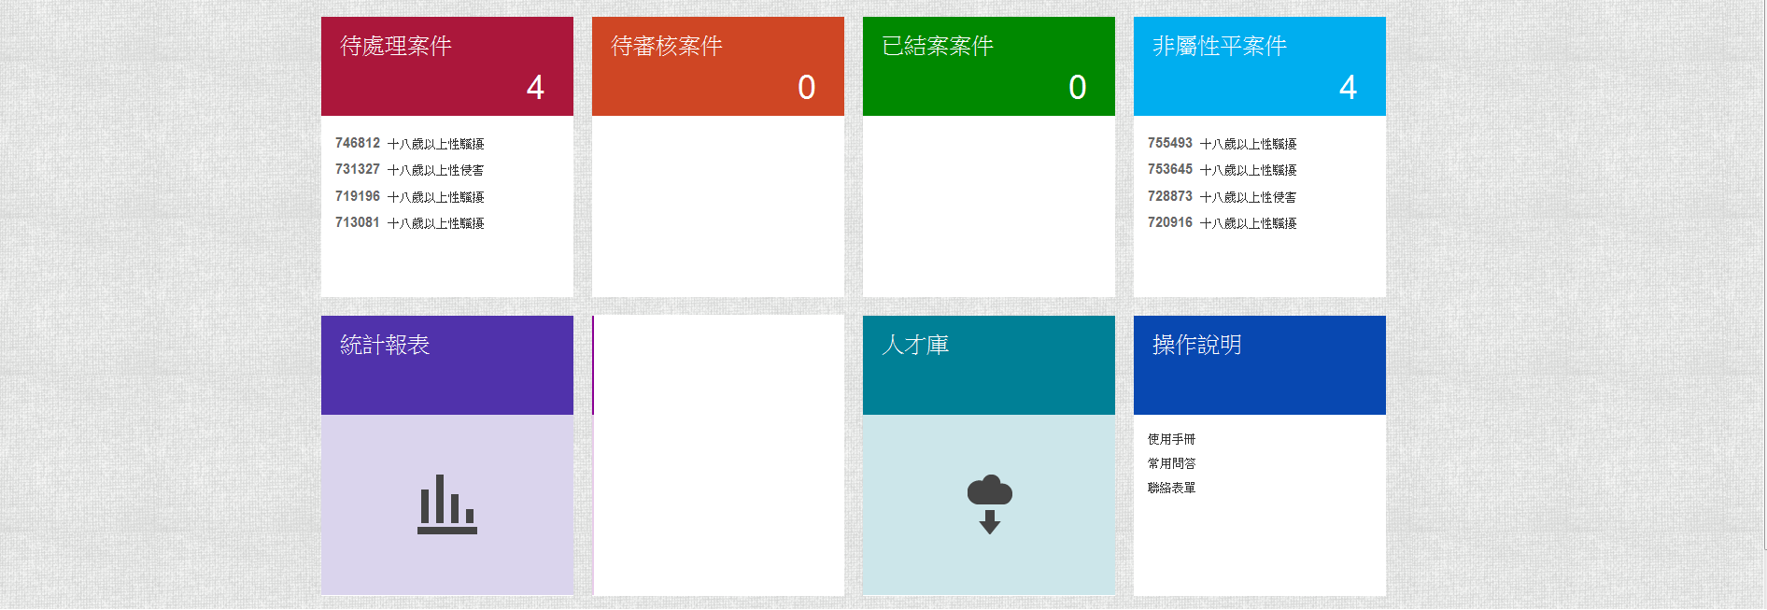
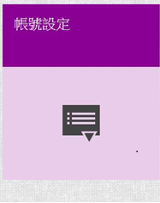
使用者帳號設定
Q：若帳號持有者，欲修正密碼及修改個人資訊(如：電子郵件、電話號碼等)、人員異動，於何處修正？
A：請至「帳號設定」下完成修正。

Slide 36
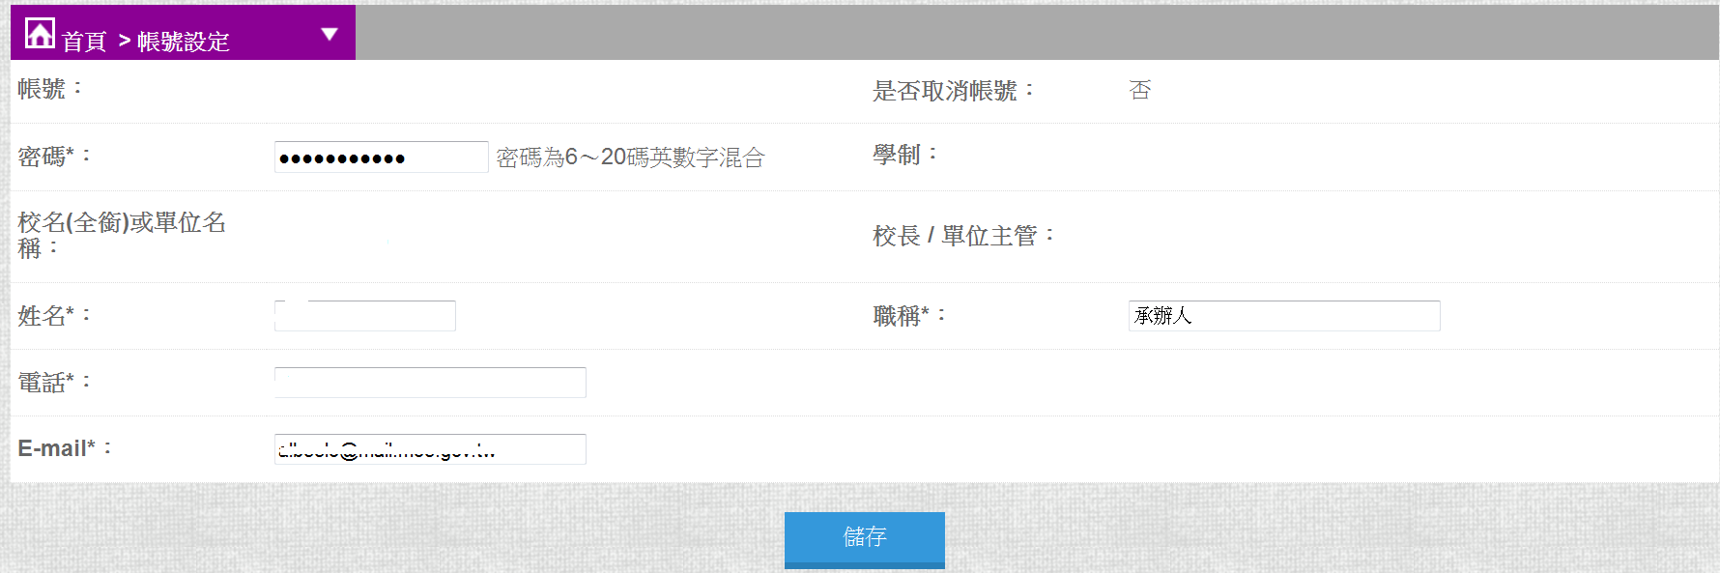
使用者帳號設定
學校代碼
Q：若帳號持有者，欲修正密碼及修改個人資訊(如：電子郵件、電話號碼等)、人員異動，於何處修正？
A：請至「帳號設定」下完成修正。

Slide 37
系統陳報/審核層級有2種選擇
1
2
學校代碼+SV2
學校主管2(例如：校長)
學校代碼+SV1或2學校主管 (例如：校長)
學校代碼+SV1
學校主管1(例如：主任)
學校代碼
承辦人
學校代碼
承辦人

Slide 38
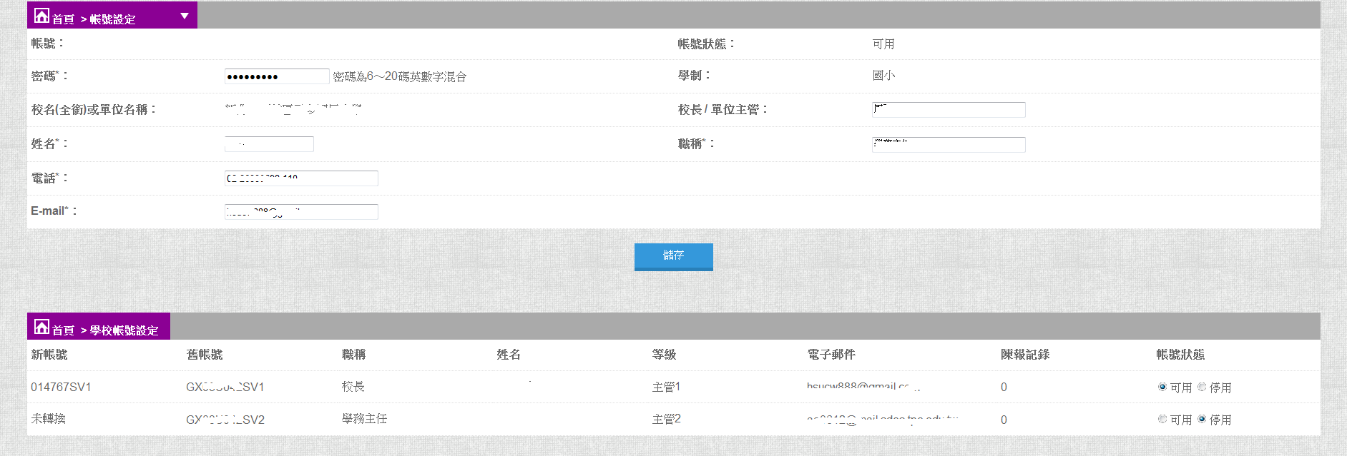
於承辦人帳號下設定
Q：學校審核/陳報層級如何變更？
A：請於承辦人(學校代碼者)帳號登入，至其「帳號設定」，依辦理情形就主管帳號設定「可用」或「停用」。

Slide 39
系統填報及操作說明
1

Slide 40
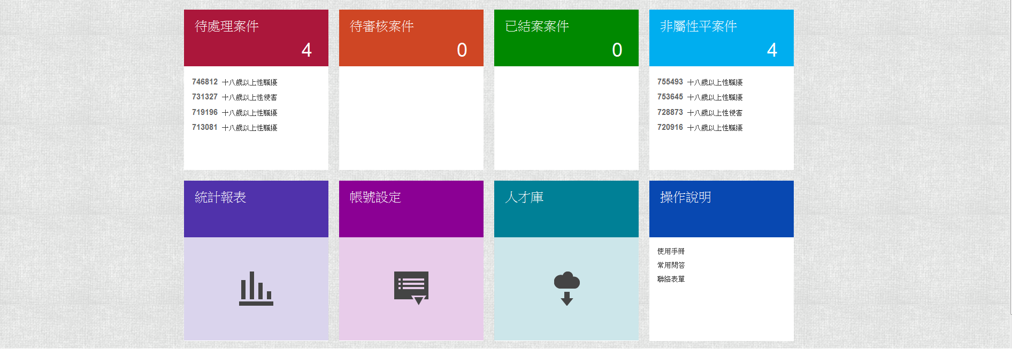
首頁
系統填報及操作說明

Slide 41
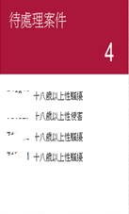
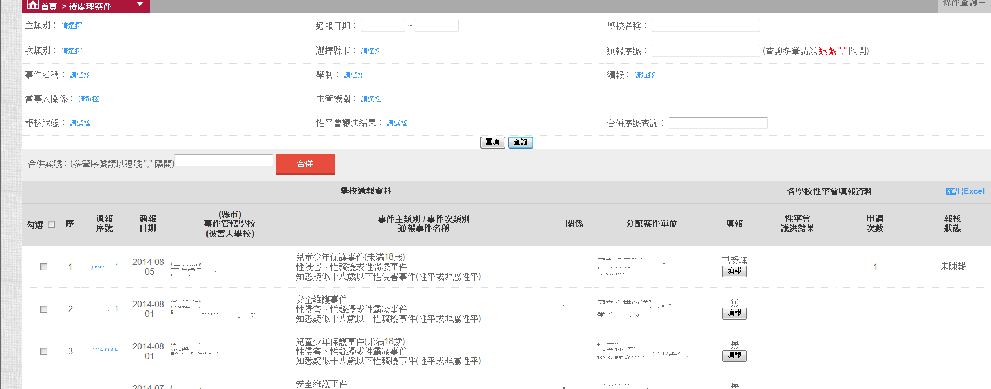

系統填報及操作說明
Q：於校安系統通報後，多久時間會於本系統待處理案件區看到通報之案件？
A：於校安系統完成案件之通報後，經24小時至48小時內由人工確認：「當事人雙方身分確屬『性別平等教育法』(以下簡稱性平法)第2條所明訂之『校園性侵害、性騷擾或性霸凌事件』，一方為學校校長、教師、職員、工友或學生，他方為學生者，本案於校安系統內即變更為列管中之狀態，並會發出電子郵件通知學校性平事件之承辦人員。
案件處理情形，請由此進入填寫

Slide 42
Q、案件之填報及陳報權限？
A：僅有以「學校代碼」帳號進入本系統者(以下稱為學校承辦人員)，方有權限填報及修正填報之內容，其餘以學校代碼+SV1或學校代碼+SV2之帳號進入之人員，均僅有待審核中陳報、退回/退回承辦人之功能。
Q、案件進入本系統，應於何時完成填寫及陳報作業？
A：本系統非屬通報系統，爰不受24小時內完成填報之限制，惟請各校仍依性平法、校園性侵害性騷擾或性霸凌防治準則(以下簡稱防治準則)及其他規定於時限內完成填報及陳報作業。

Slide 43
處理流程
知悉疑似校園性侵害、性騷擾或性霸凌事件後，於24小時內完成法定通報或校安通報後，後續該如何處理？

Slide 44
處理流程
NO
通報=調查？
如何進入調查程序？
若有提出申請調查或檢舉，學校之角色？
事件管轄學校？被害人學校？
申請調查或檢舉(調查)

Slide 45
Q、何謂申請調查或檢舉？
*性別平等教育法第 28 條
學校違反本法規定時，被害人或其法定代理人得向學校所屬主管機關申請調查。
校園性侵害、性騷擾或性霸凌事件之被害人或其法定代理人得以書面向行為人所屬學校申請調查。但學校之首長為加害人時，應向學校所屬主管機關申請調查。
任何人知悉前二項之事件時，得依其規定程序向學校或主管機關檢舉之。
*99年4月29日台訓（三）字第0990052704號函
受害人及其法定代理人無意願提出申請或檢舉乙節，學校除先依規定通報外，前揭申請人若有困難，性平會可就申請案做成紀錄，並請申請人於顧慮解除後才提出正式申請（不受時間限制）。另依準則第19條規定，學校性平會為保障事件當事人之受教權或工作權，於必要時應採取相關處置措施（維護其課業學習、減低雙方互動、避免報復等），以鼓勵申請人提出申請調查（Q∕A第13項參照）。

Slide 46
何謂事件管轄學校？
※校園性侵害性騷擾或性霸凌防治準則
第 10 條 校園性侵害、性騷擾或性霸凌事件之被害人或其法定代理人（以下簡稱申請人）、檢舉人，得以書面向行為人於行為發生時所屬之學校（以下簡稱事件管轄學校）申請調查或檢舉。但行為人為學校首長者，應向學校所屬主管機關（以下簡稱事件管轄機關）申請。
前項事件管轄學校，於行為人在兼任學校所為者，為該兼任學校。
第 11 條 事件管轄學校或機關與行為人現所屬學校不同者，應以書面通知行為人現所屬學校派代表參與調查，被通知之學校不得拒絕。
前項事件管轄學校或機關完成調查後，其成立校園性侵害、性騷擾或性霸凌事件者，應將調查報告及懲處建議移送行為人現所屬學校依第三十條規定處理。

Slide 47
第 12 條 第十條第二項之情形，事件管轄學校應以書面通知行為人現所屬專任學校派代表參與調查，被通知之學校不得拒絕。
前項事件管轄學校完成調查後，其成立校園性侵害、性騷擾或性霸凌事件者，應將調查報告及懲處建議移送行為人現所屬專任學校依第三十條規定處理。
第 13 條 行為人於行為發生時，同時具有校長、教師、職員、工友或學生二種以上不同身分者，以其與被害人互動時之身分，定其受調查之身分及事件管轄學校或機關。
無法判斷行為人於行為發生時之身分，或於學制轉銜期間，尚未確定行為人就讀學校者，以受理申請調查或檢舉之學校為事件管轄學校，相關學校應派代表參與調查。

Slide 48
處理流程分類
I
提出申請調查或檢舉
1、事件管轄學校
(1)受理-進入調查
(2)不受理-提申復-有理由-進入調查
(3)不受理-提申復-無理由
(4)不受理-不提申復
2、被害人學校
II
未申請調查或未檢舉

Slide 49
103年5月26日臺教學(三)字第1030902914號函
Q：學校發生疑似性別事件，若當事人及其法定代理人不願提出申請調查，需要上傳（指於教育部之回報系統）雙方當事人（行為人及疑似被害人）之簽復學校不申請調查同意書嗎?
A：被害人或其法定代理人不願提出申請調查時，學校並無權限強制要求該當事人應簽復不申請調查同意書或任何切結形式之文件，倘該被害人或其法定代理人業於學校告知權益或說明法定流程時，即已口頭表示不願提出申請調查，則請學校之處理人員協助做成紀錄，並參照校園性侵害性騷擾或性霸凌防治準則第17條第1項之規定，由渠確認後簽名或蓋章，並提經性平會討論後，於教育部之回報系統陳報性平會之會議紀錄。

Slide 50
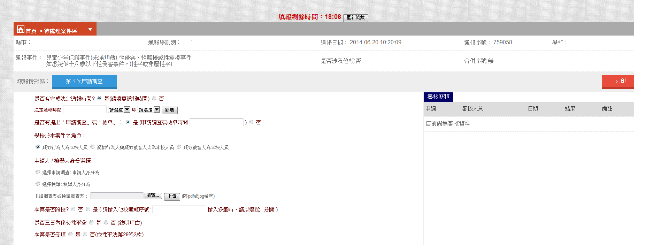
處理流程填報
Q 、是否完成法定通報時間？
A：請依實際情形填報，若超過一個法定通報時間，可使用新增按鈕，以填寫第2個以上之時間。
◎法定通報時間，若雙方當事人為16歲以下互相行為，法定通報請分別通報。

Slide 51
Q、是否有提出「申請調查」或「檢舉」(調查) ？
A：請依實際情形填答
Q、學校於本案件之角色： ？
○疑似行為人為本校人員
○疑似行為人與疑似被害人均為本校人員
○疑似被害人為本校人員

Slide 52
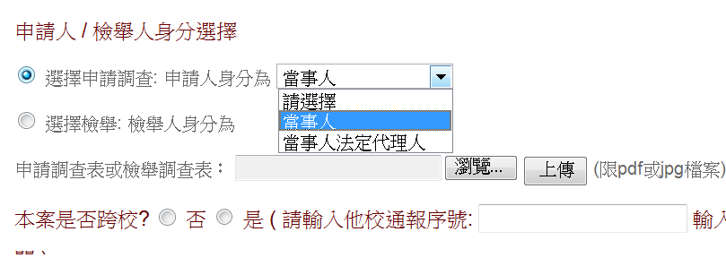
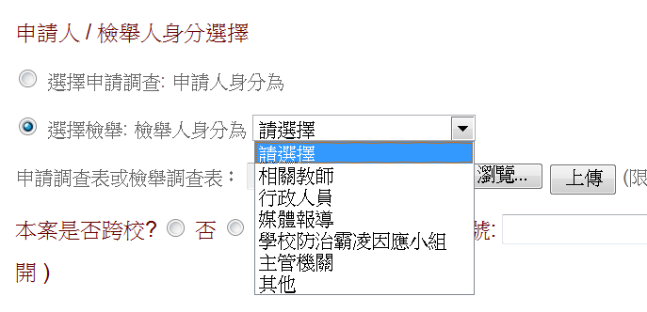
系統填報及操作說明
Q、申請人 / 檢舉人身分選擇
申請
或
檢舉
上傳檔案名稱請明確，例如：申請表或檢舉表，上傳之檔案，請勿顯露當事人資訊，相關資訊請隱匿。

Slide 53
Q、本案是否跨校?
A：請依實際情形填答
若有跨校請記得輸入他校通報序號
Q、對方學校通報序號如何取得？
A：請向對方學校承辦人索取
Q、若輸入對方學校序號時，但系統表示此序號不在本系統當中，可能情形為何？
A：1、對方學校通報之類別有誤，爰未進入本系統，請對方
修正通報類別
2、若確認對方通報類別無誤，請洽教育處/教育部承辦人員查明
Q、是否三日內移交性平？
A：請依實際辦理情形填答

Slide 54
Q、本案是否受理？
*性別平等教育法第 29 條
學校或主管機關於接獲調查申請或檢舉時，應於二十日內以書面通知申請人或檢舉人是否受理。
學校或主管機關於接獲調查申請或檢舉時，有下列情形之一者，應不予受理：
一、非屬本法所規定之事項者。(非生生、教職員工對生)
二、申請人或檢舉人未具真實姓名。
三、同一事件已處理完畢者。
前項不受理之書面通知，應敘明理由。
申請人或檢舉人於第一項之期限內未收到通知或接獲不受理通知之次日起二十日內，得以書面具明理由，向學校或主管機關申復。

Slide 55
Q、本案是否受理？
*102年2月20日臺教學(三)字第1020018126號─復國立臺南大學針對防治小組審查之內涵為形式審查或實質審查疑義：
防治準則第18條規定，經學校指定收件單位收件後，得由性平會指派委員三人以上組成小組，並依學校防治規定所定該小組之工作權責範圍，依性平法第29條第2項所定事由，認定該事件是否受理。於此階段，僅為受理之程序審查，受理後再依性平法第30條第1項規定，3日內交由所設之性平會調查處理。
*調查小組：生生案以校內調查為原則(給敘獎)，教職員工對生建議委請至少一位校外專業調查，經費由教育處核撥(但須事先報准)。

Slide 56
補充說明
*調查小組：生生案以校內調查為原則，教職員工對生建議委請至少一位校外專業調查，經費由教育處核撥(但須事先報准) (校內調查小組人員無法申請費用，皆是給敘獎，但須由學校主動來文申請) 。
*提醒：外聘有調查專業資格者才能向縣府申請經費喔！
調查費及敘獎申請本縣有參考格式及申請額度
性平執秘每學期敘獎申請公文

Slide 57
Q、本案是否受理？
*防治準則第 20 條
事件管轄學校或機關應於接獲申請調查或檢舉後二十日內，以書面通知申請人或檢舉人是否受理。不受理之書面通知應依本法第二十九條第三項規定敘明理由，並告知申請人或檢舉人申復之期限及受理單位。
申請人或檢舉人於前項之期限內，未收到通知或接獲不受理通知之次日起二十日內，得以書面具明理由，向事件管轄學校或機關提出申復；其以言詞為之者，事件管轄學校或機關應作成紀錄，經向申請人或檢舉人朗讀或使閱覽，確認其內容無誤後，由其簽名或蓋章。
前項不受理之申復以一次為限。
事件管轄學校或機關接獲申復後，應於二十日內以書面通知申復人申復結果。申復有理由者，應將申請調查或檢舉案交付性平會處理。

Slide 58
系統填報及操作說明
事件管轄學校是否受理？
受理
不受理
進入調查
調查小組
性平會
提申復，重新受理
提申復，不受理
不提申復

Slide 59
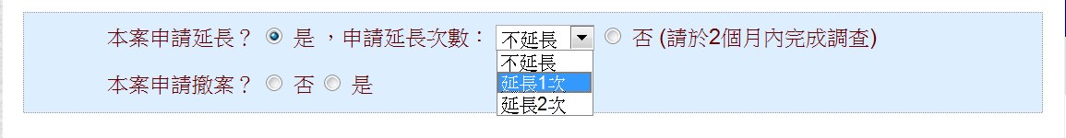
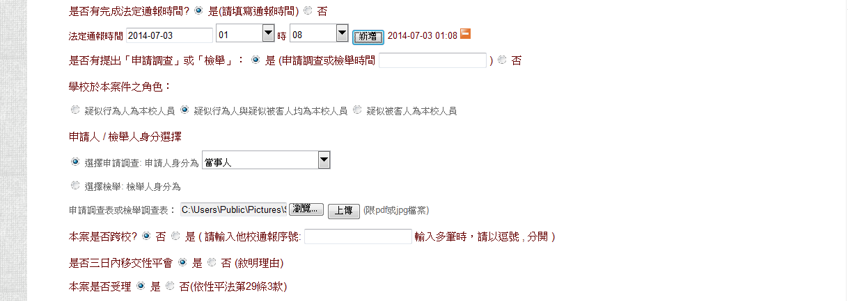
進入調查程序-申請延長
當填報受理後，系統會出現以下問答。
1、本案是否有延長調查，請依實際情形填報
性平法第31條 學校或主管機關性別平等教育委員會應於受理申請或檢舉後二個月內完成調查。必要時，得延長之，延長以二次為限，每次不得逾一個月，並應通知申請人、檢舉人及行為人。

Slide 60
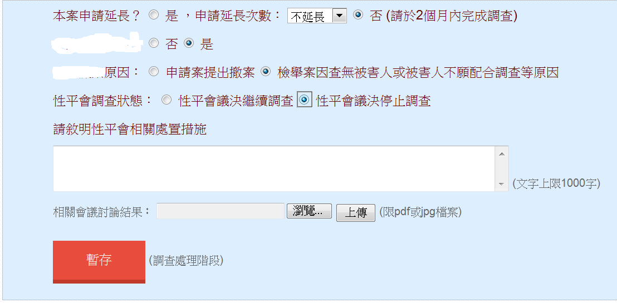
進入調查程序-申請案撤案/檢舉案未能調查
申請案撤案/檢舉案未能調查
當填報受理後，系統會出現以下問答。
2、本案是否有提出申請撤案或檢舉案因查無被害人或被害人不願配合調查等原因 …。
請依學校性平會之決議及上傳會議紀錄完成填報。→可參見103年6月3日臺教學(三)字第1030070852號

Slide 61
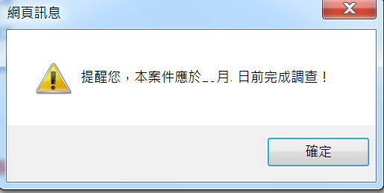
Q、受理日期?
A：請依實際情形填答
!!提醒您：應完成調查日期為受理日期+2個月，必要時，得延長之，延長以二次為限,每次不得逾一個月，並應通知申請人、檢舉人及行為人。
Q、本案之調查方式：
A：組調查小組方式或性平會調查

Slide 62
調查小組
Q：調查小組之組成，應依符合之規定為何？
A：性別平等教育法第 30 條(略以)：「 …學校或主管機關之性別平等教育委員會處理前項事件時，得成立調查小組調查之。
前項小組成員應具性別平等意識，(1)女性人數比例，應占成員總數二分之一以上，必要時，部分小組成員得外聘。處理校園性侵害、性騷擾或性霸凌事件所成立之調查小組，其成員中(2)具性侵害、性騷擾或性霸凌事件調查專業素養之專家學者之人數比例於學校應占成員總數三分之一以上…雙方當事人分屬不同學校時，並應有申請人學校代表。

Slide 63
調查小組
Q：何為性侵害、性騷擾或性霸凌事件調查專業素養之專家學者？
A：依校園性侵害性騷擾或性霸凌防治準則第22條規定：
性平法第三十條第三項所定具性侵害、性騷擾或性霸凌事件調查專業素養之專家學者，應符合下列資格之一：
一、持有中央或直轄市、縣（市）主管機關校園性侵害、性騷擾或性霸凌調查知能培訓(1)結業證書，且(2)經中央或直轄市、縣（市）主管機關所設性平會核可並納入調查專業人才庫者。
部

Slide 64
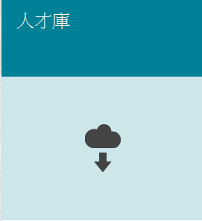
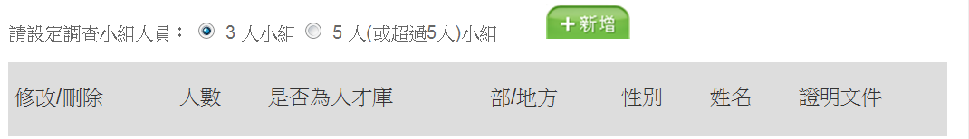

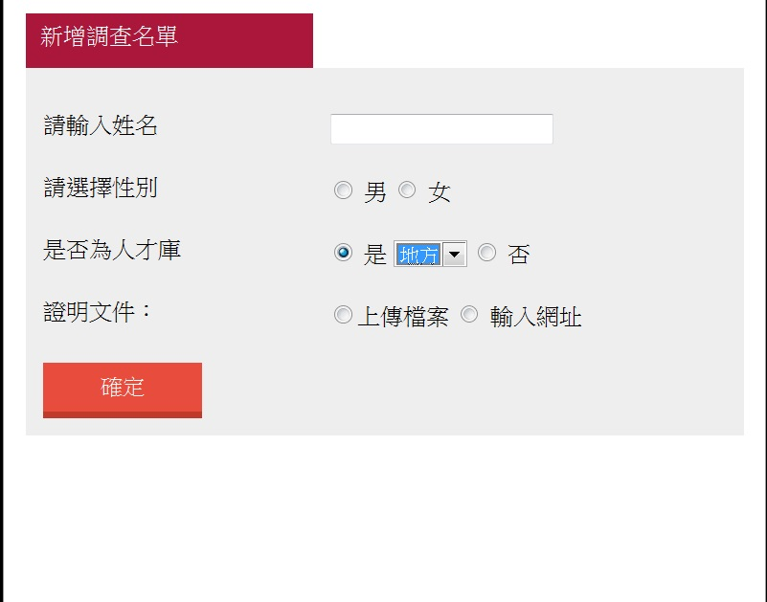
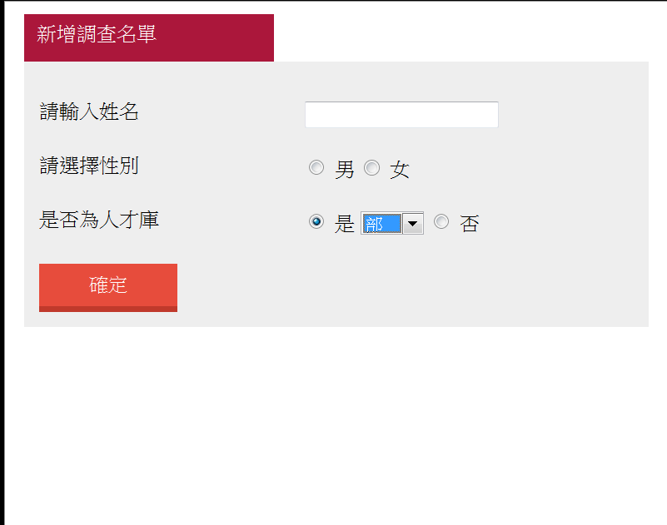
調查小組
地方
部

Slide 65
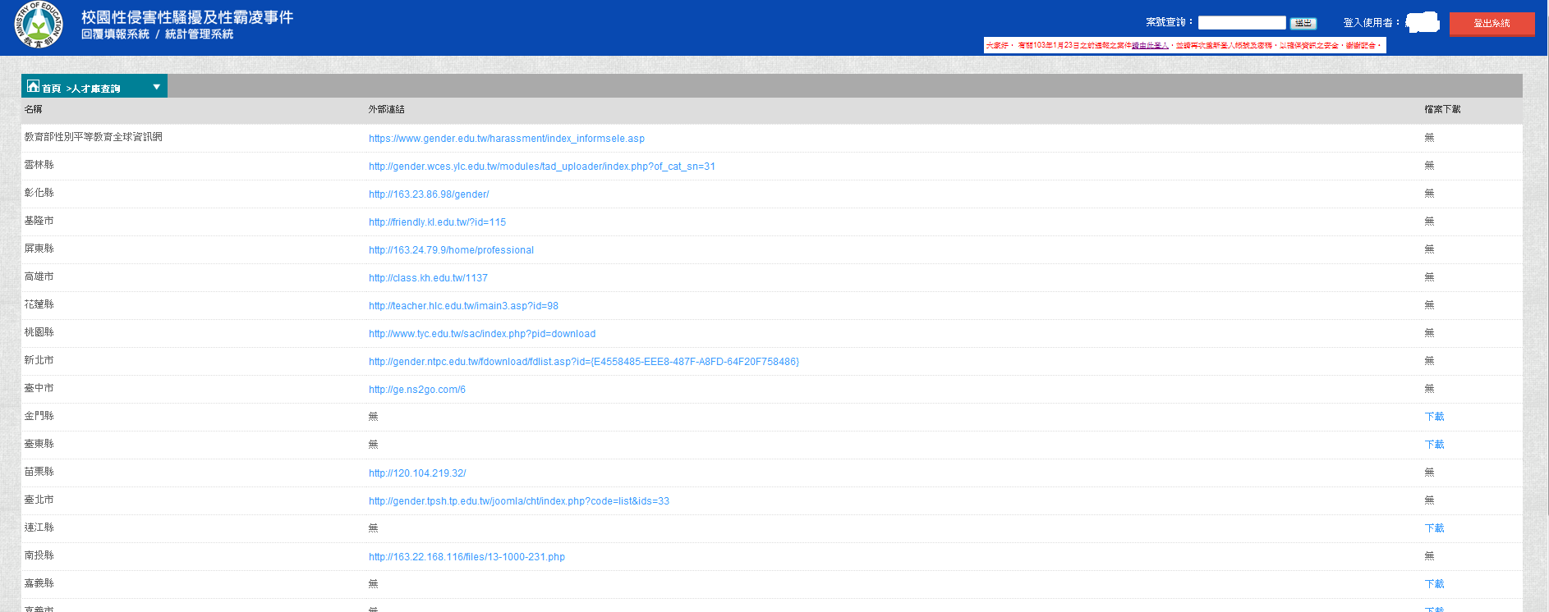
具性侵害、性騷擾或性霸凌事件調查專業素養之專家學者查詢

Slide 66
防治準則修正後明定持有調查專業高階證書並納入人才庫者為其中一項資格
已受進階培訓通過之人員，自該準則修正施行之日(108年12月24日臺教學（三）字第1080162495B號令修正發布)起三年內，仍得擔任第一項專家學者。

Slide 67
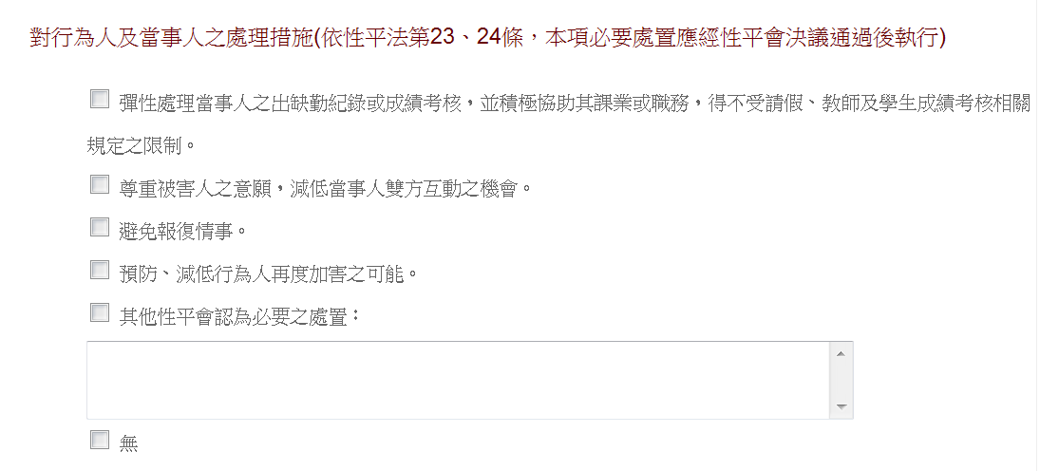
進入調查程序-對行為人及當事人之處理措施
請務必填答

Slide 68
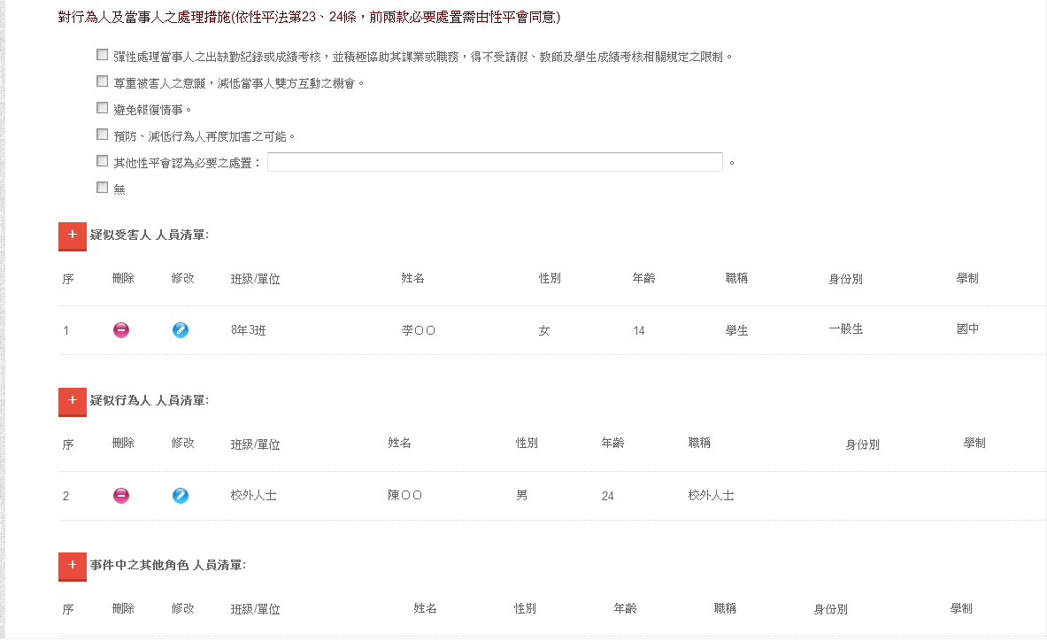
進入調查程序-人物資料填寫

Slide 69
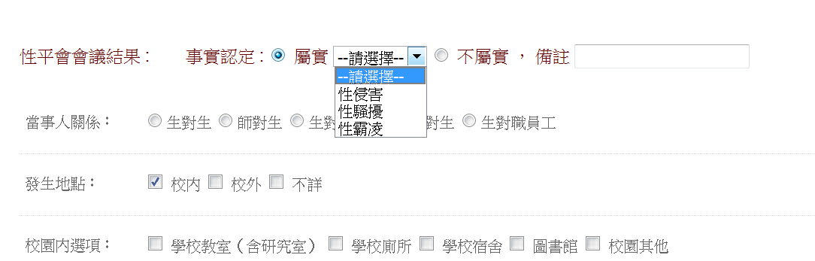
進入調查程序-調查屬實
請選擇屬實之事件樣態

Slide 70

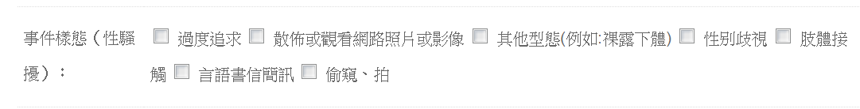
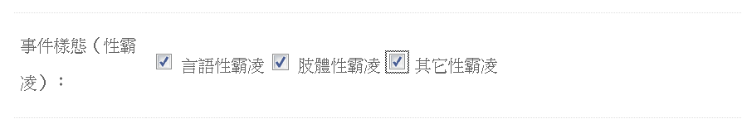
進入調查程序-調查屬實
限單一選項
若決議為性侵害屬實，則下方事件樣態為：
若決議為性騷擾屬實，則下方事件樣態為：
若決議為性霸凌屬實，則下方事件樣態為：
不限單一選項
不限單一選項

Slide 71
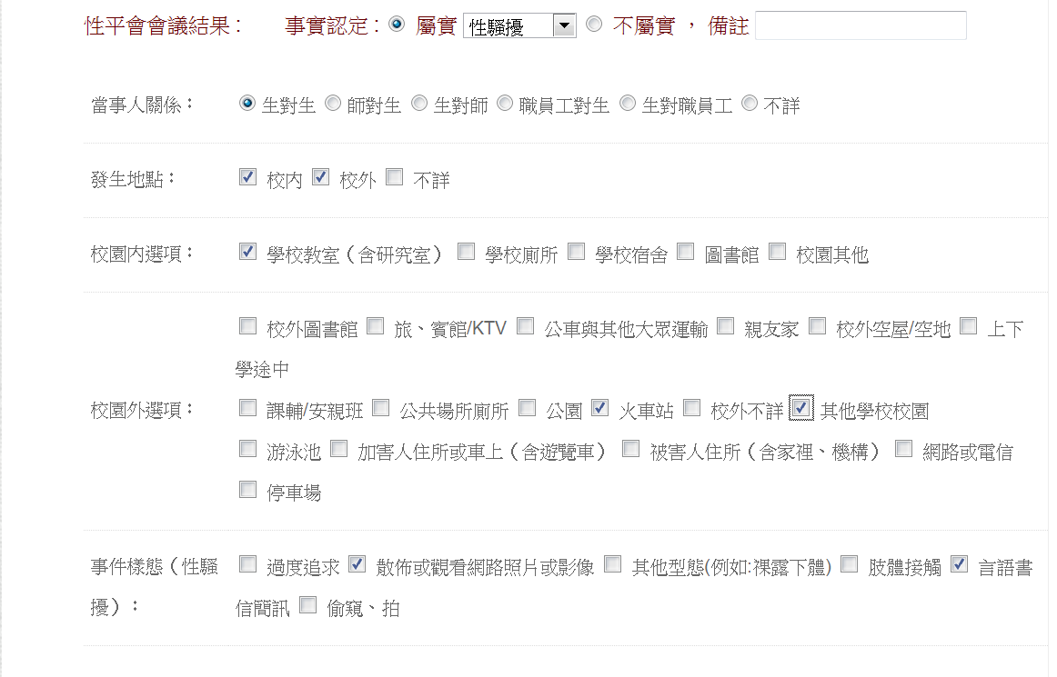
進入調查程序-調查屬實-事件樣態
發生地點、
樣態均可複選

Slide 72
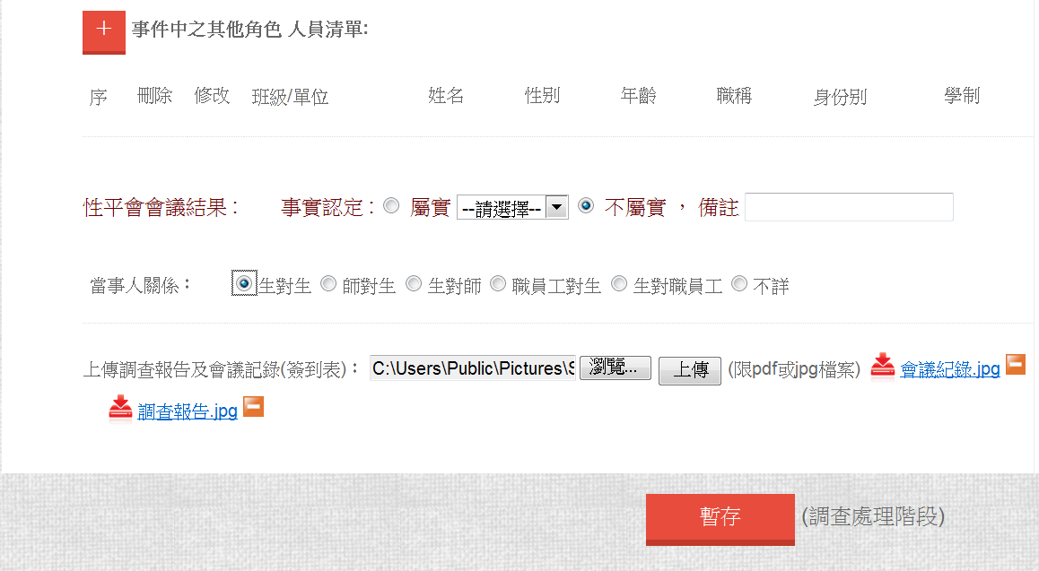
進入調查程序-調查不屬實
上傳檔案名稱請明確，例如：會議紀錄或調查報告上傳檔案容量25M，為jpg或pdf(建議為PDF)

Slide 73
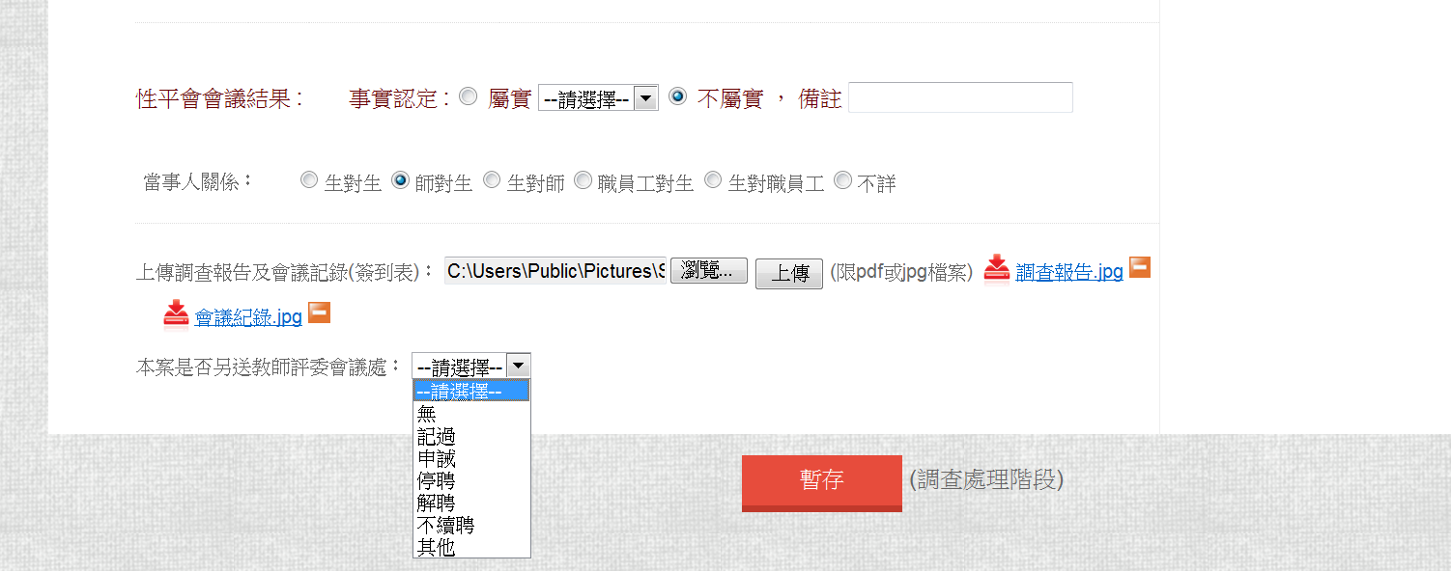


進入調查程序-調查不屬實-教師案

Slide 74
Q、有關案件之處理情形應於何時填寫？
A：可隨時填寫，或於案件處理完成後填寫；惟請點擊「暫存」按鈕以完成儲存動作，然陳報作業則務請於本案之處理確實完成後，方點擊陳報按鈕。
Q、當承辦人員完成案件陳報或主管人員完成審核
後，是否會發出電子郵件通知下一審核層級？
A：是，會發出電子郵件通知。

Slide 75
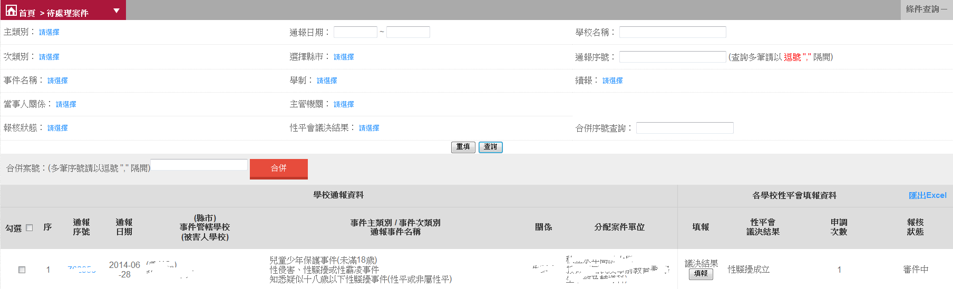
Q：若案件經陳報後(審件中之狀態)，就其陳報內容需做修正或檔案更換，應如何處理，
A：請至「待處理案件區」-填報-審核歷程
或
「待審核案件區」-檢視-案件審核進度
確認本案件陳報之階段，併請該階段人員將本案以「退回學校承辦人員」之方式，使學校承辦人員可於「待處理案件區」-填報-進行填報內容之修正或檔案更換。

Slide 76
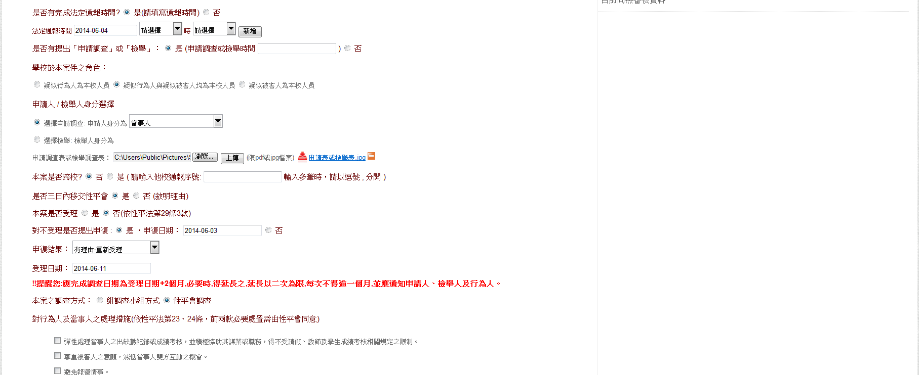
不受理-提申復-有理由-進入調查填報範例
受理日期為函發通知當事人之日

Slide 77
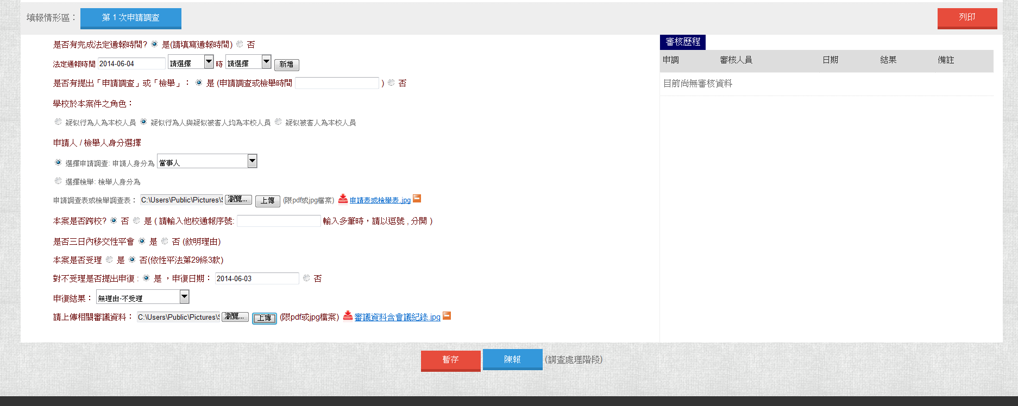
不受理-提申復-無理由填報範例

Slide 78
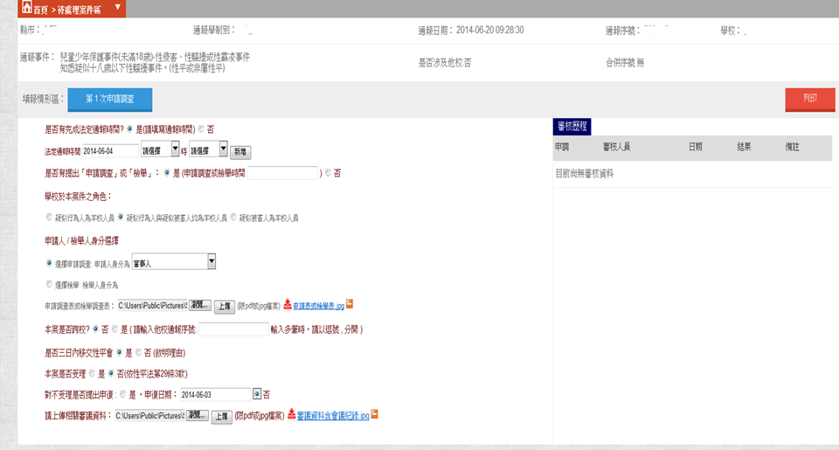
不受理-不提申復填報範例

Slide 79
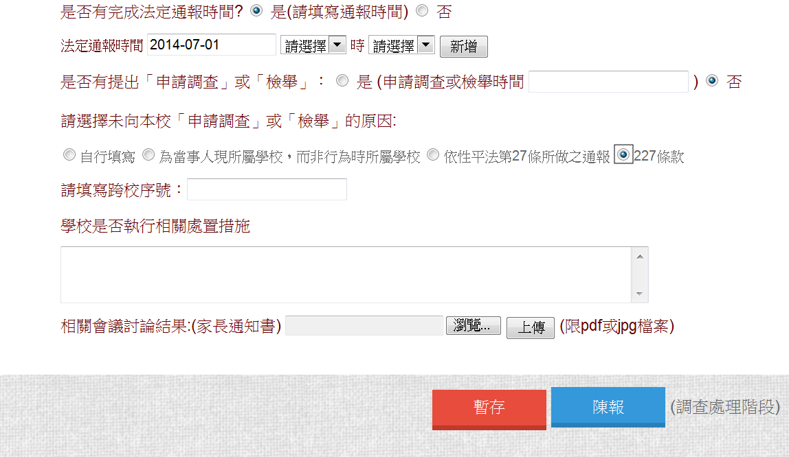
未申請或未檢舉填報範例
請參閱
103年5月26日臺教學(三)字第1030902914號

Slide 80
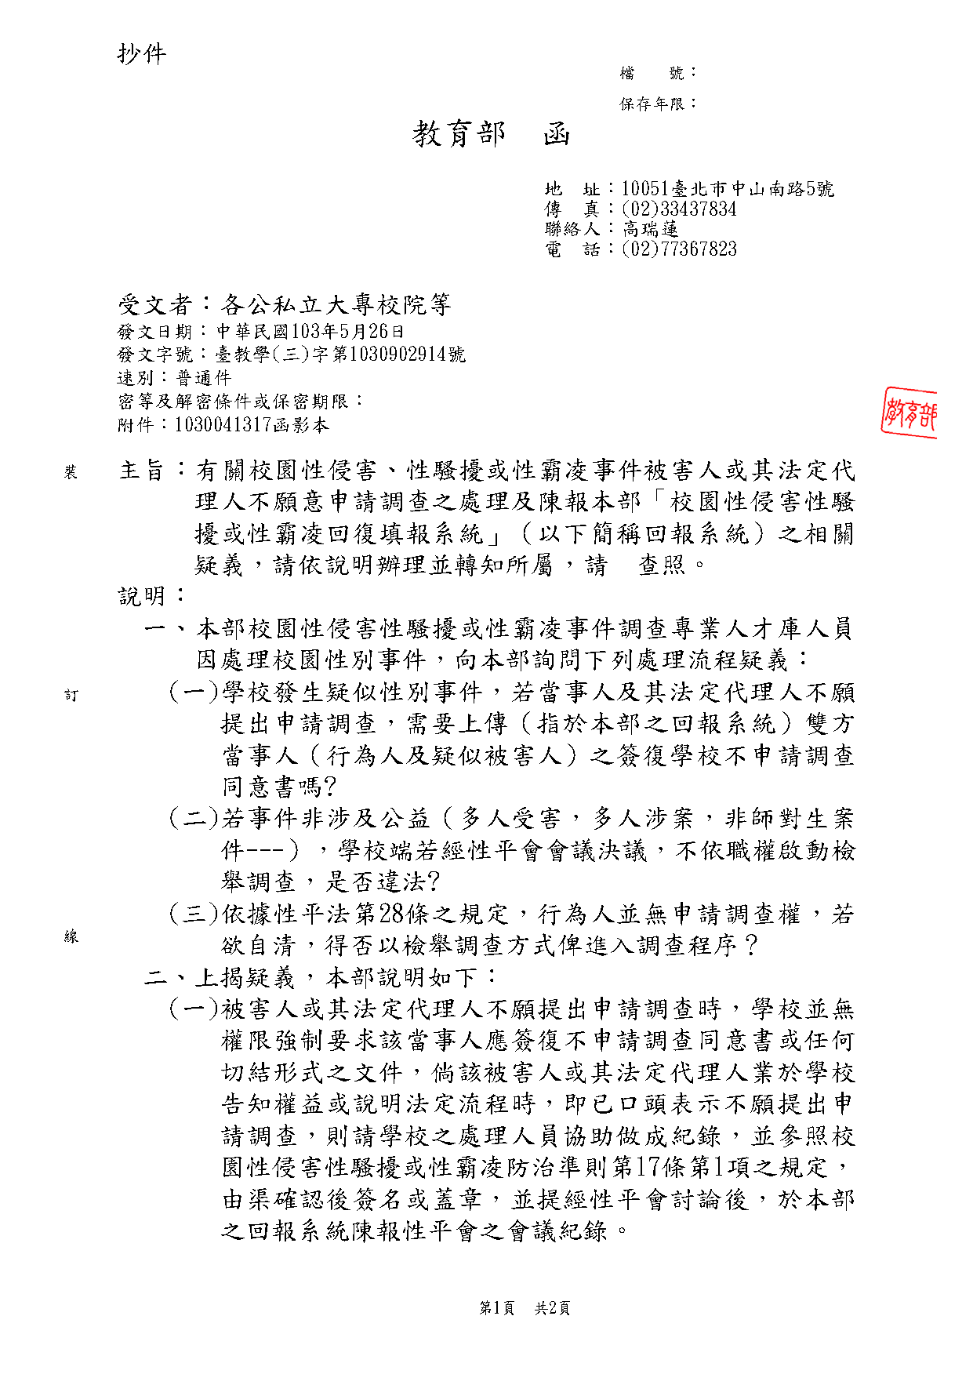
103年5月26日臺教學(三)字第1030902914號

Slide 82
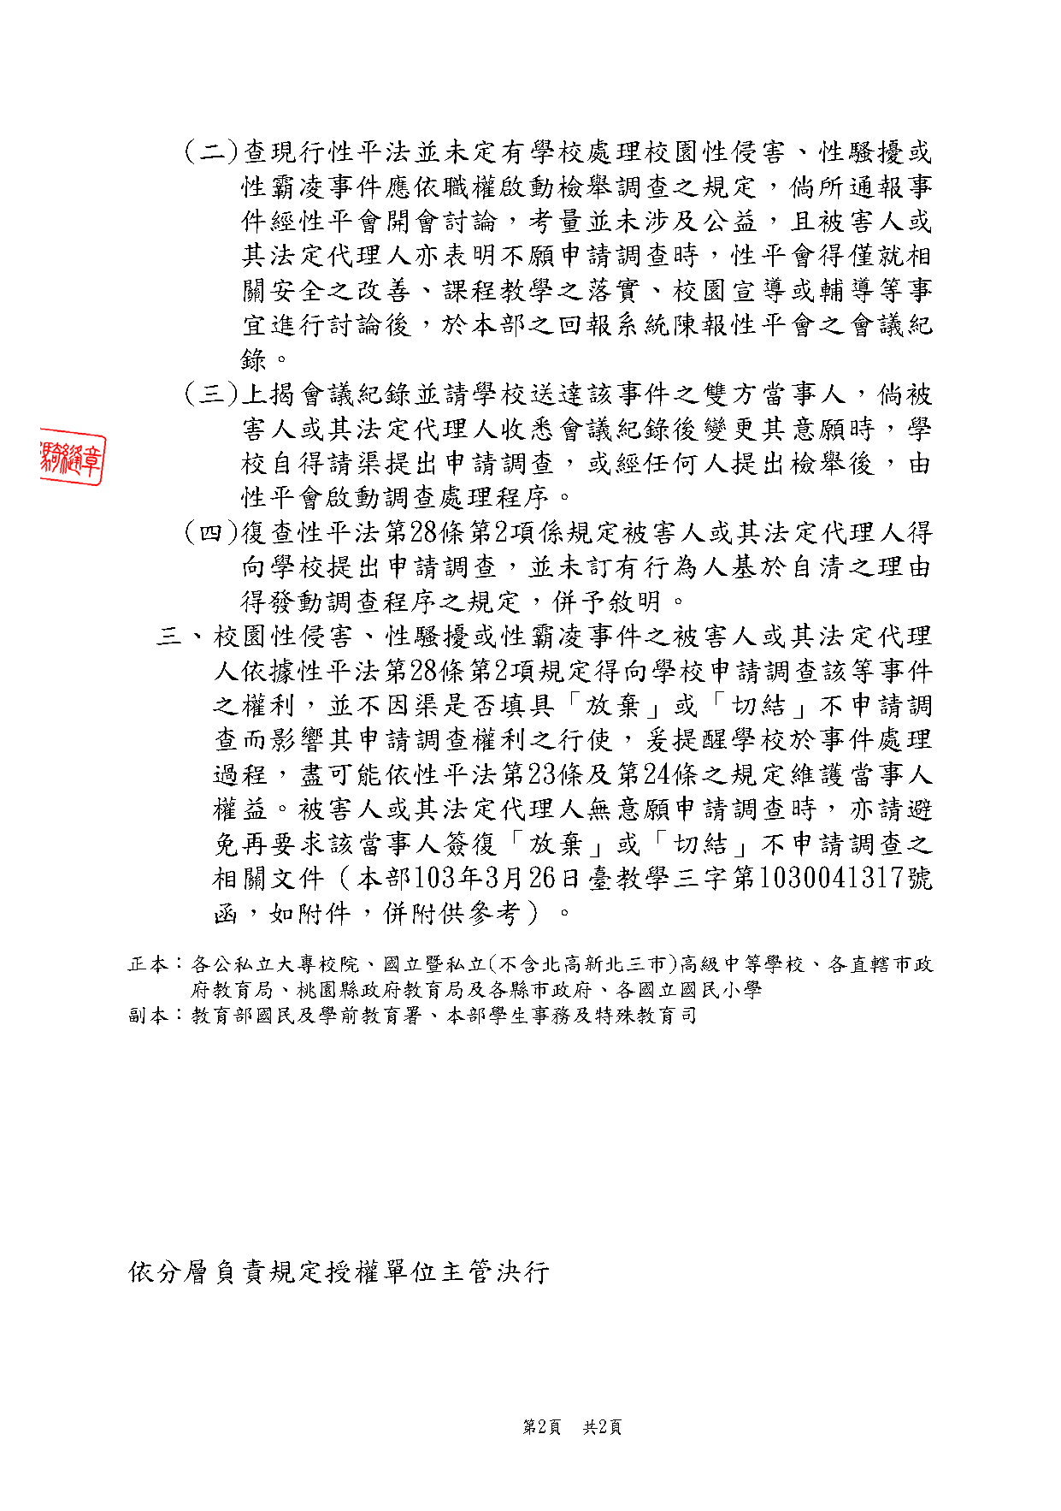

Slide 84
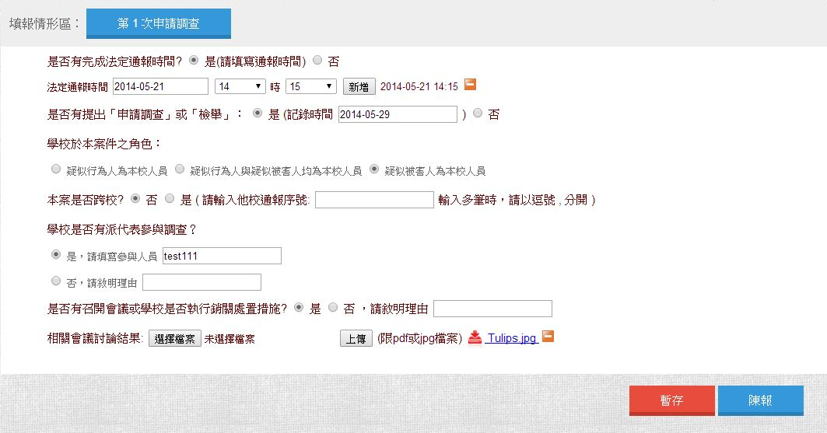
被害人學校填報範例

Slide 85
調查報告：
應檢附最後一頁落款為學校性平會及有性平會結案日期之調查報告，非調查小組簽名之版本。
性平法35：學校及主管機關對於予本法事件有關之事實認定，應依據其所設性別平等教育委員會之調查報告。
例： (以下空白)
性別平等教育委員會
中華民國 年 月 日

Slide 86
審核作業
1

Slide 87
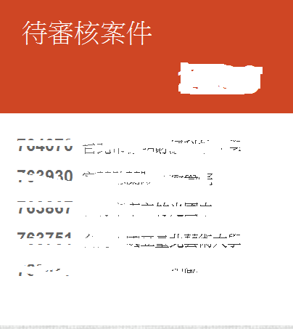
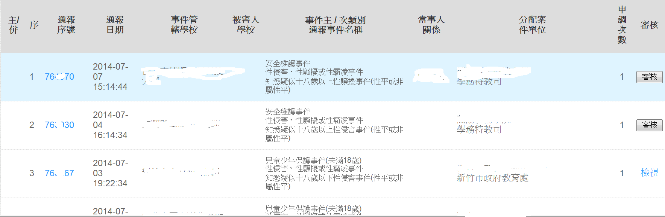
審核作業
學校主管以上層級

Slide 88
審核作業
以主管級以上之帳號登入，於待審核案件區完成案件審核作業。
Q：何謂審核？
A：本案尚待帳號登入者完成審核作業。
Q：何謂檢視？
A：本案尚待其他人員完成審核作業。

Slide 89
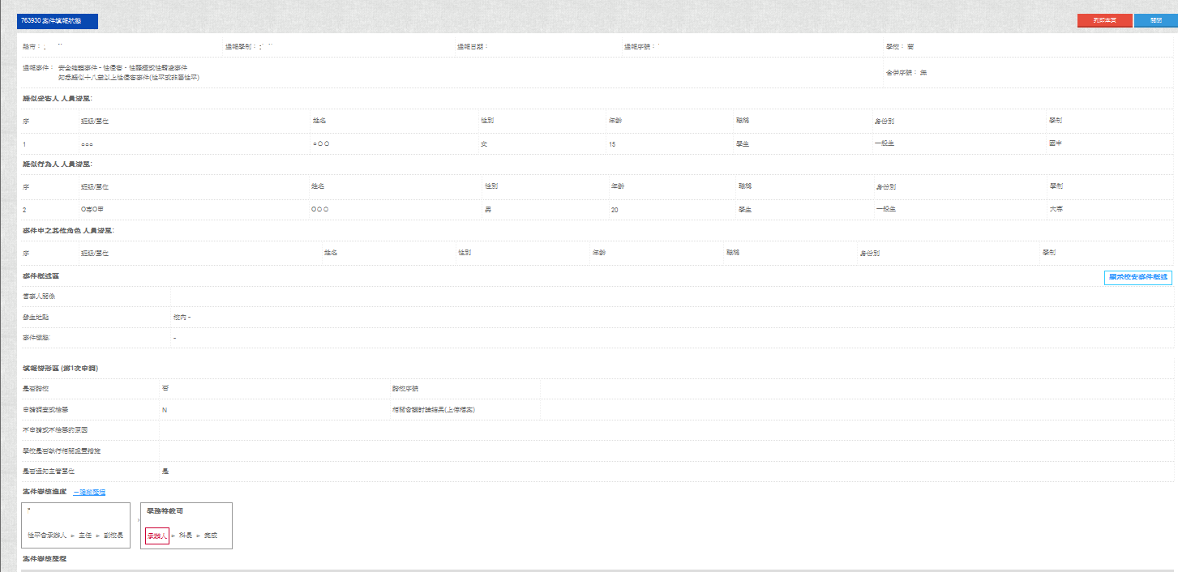
審核作業

Slide 90


紅色框框即表示，本案已陳報至該名人員，且尚待其完成審核作業。
審核作業
同意承辦人填寫內容就按陳報
退回，係指退回至下一層級(例如：主管sv2按退回係指退回至主管sv1)

Slide 91
Q、案件未進入調查 (如，未申請調查或檢舉、被害人學校
等)，是否有已結案之通知？
A：是，俟教育主管機關完成審核後，將有電子郵件通知。
Q、當案件之處理情形為有進入調查，後續是否另有需辦理
事項？
A：是，當案件之處理情形為有進入調查者，俟教育主管機關完成審核後，亦有電子郵件之通知，提醒承辦人員應至本系統完成本案是否進入申復申訴之填寫。
請於接獲電子郵件通知後，依電子郵件之指示於已結案件區按下「申復申訴」按鈕。

Slide 92


已結案案件
Q、已結案區-已結案件申請退回係指？
A：當案件業經教育主管機關審核完成後，惟案件之處理情形仍有需修正者，可點選已結案案件之申請退回。
是

Slide 93
Q、是否對行為人議處 :
A：請依實際情形填答
Q、是否併有其他處置 :
A：請依實際情形填答
(一)經被害人或其法定代理人之同意，向被害人道歉
(二)接受八小時之性別平等教育相關課程
(三)其他符合教育目的之措施

Slide 94

Q、是否提出申復？
A：請依實際情形填答。→○由被害人提出 ○由加害人提出
若是，請填寫審議小組人員及審議結果
1、審議小組應包括性別平等教育機關專家學者，法律專業人員三人或五人，其小組成員中，女性人數比例應占成員總數二分之一以上，具校園性侵害、性騷擾或性霸凌事件調查專業素養之專家學者人數比例於學校應占成員總數三分之一以上，於主管機關應占成員總數二分之一以上。
2、原性平會委員及原調查小組成員不得擔任審議小組成員

Slide 95

申復審議結果評議書
重新調查：
※性平法第32條
申請人及行為人對於前條第三項處理之結果有不服者，得於收到書面通知次日起二十日內，以書面具明理由向學校或主管機關申復。
前項申復以一次為限。
學校或主管機關發現調查程序有重大瑕疵或有足以影響原調查認定之新事實、新證據時，得要求性別平等教育委員會重新調查。
重為決定：
※校園性侵害性騷擾或性霸凌防治準則第31條第3項第6款
學校或主管機關接獲申復後，依下列程序處理：
(一)…
(六)申復有理由時，將申復決定通知相關權責單位，由其重為決定。

Slide 96

Q、若校安通報表之內容有誤或欲新增內容？或表頭之內容如何修正？
A：案件之表頭均為校安通報表之內容，爰若欲修正校安通報表請先確認本案件之狀態為案件於學校承辦人之層級(非審件中或已結案)後，請電洽教育部承辦人員(先電洽教育處承辦人)，以將校安通報表單退出本系統轉回校安系統，學校人員方可以「續報」之方式修正通報表單內容，並於續報完成後，再次進入本系統列管。
表頭

Slide 97

Q、若通報案件列於非性平案件區，但為屬性平法案件，如何處理？
A：請審閱校安通報表，請通報人員確認或修正通報內容無誤後， 電洽教育處承辦人，再由教育處承辦人致電教育部承辦人員，通知其轉至待處理案件區內。

Slide 98
相關資源利用
1

Slide 99

相關資源利用

Slide 100

相關資源利用

Slide 101

相關資源利用

Slide 102

相關資源利用

Slide 103

校園性侵害性騷擾及性霸凌回覆填報系統 / 統計管理系統

Slide 104
補充說明
性平法第二十九條第二項所定不予受理之事由應由性平會認定，收件單位收件後應將申請或檢舉調查之資料及文件交性平會或性平會組成之小組，依據本法第二條之事件適用範圍討論受理與否(判斷是否為發生於學生與校長、教師、職員、工友或學生間之疑似性侵害、性騷擾或性霸凌事件)，僅作受理之程序審查，不得對案情是否屬性侵害、性騷擾或性霸凌進行實質判斷，而為不受理之決定。

Slide 105
補充說明
因調查工作須秉持公正及客觀，及基於專業分工之考量，於第二項增訂事件管轄學校或機關性平會會務權責人員不得擔任事件調查人員之規定，以避免角色衝突問題。
交通費或相關費用之支應，於性平法第三十條第三項後段「事件當事人分屬不同學校時，並應有被害人現所屬學校之代表」之情形，應由該派員參與調查之學校支應。

Slide 106
補充說明
依性平法第二十一條第三項「任何人不得另設調查機制，違反者其調查無效」之規定，增訂第八款規定，並明定不得要求當事人提交自述或切結文件，以修正校園現場之錯誤作法。

Slide 107

補充說明-有關性平8小時課程

Slide 108
【懲處及追蹤】 對行為人之8小時性別平等教育如何執行？
一、性平會於處理建議中，宜敘明課程性質、執行方式、執行期間及費用問題，併應列明行為人若不配合時的因應處置措施。 二、行為人可自行參加相關課程，再由學校性平會認定。 三、本部95年4月7日以台訓（三）字第0950054809號函訂頒「校園性侵害或性騷擾行為人防治教育課程」，地方政府可參考部訂課程指導學校執行，大專校院及部屬學校則請據以辦理。 四、行為人為未成年者，可參考本部100年公告之「國民中小學校園性侵害或性騷擾防治教師參考手冊」。 一、防治準則第30條第2項及第3項: 本法第二十五條第二項對加害人所為處置，應由該懲處之學校或主管機關命加害人為之，執行時並應採取必要之措施，以確保加害人之配合遵守。 依本法第二十五條第二項第二款規定命加害人接受八小時之性別平等教育課程，應由學校所屬主管機關規劃。 二、請參考本站「性平8小時課程或其他處置措施」

Slide 109

給學輔人員加油，
也祝福各位業務一切順利！
感謝聆聽！
Notes:
最後用這一句話愛，是在別人的需要上看見自己的責任。
勉勵自己不忘初心。
報告完畢，感謝委員們的聆聽。

